Slide 1
第2章 质点动力学
质点动力学的任务: 研究物体之间的相互作用, 及这种相互作用引起的物体运动状态变化的规律.
研究: 引入动量、角动量、能量等基本概念,探讨与之相对应的守恒定律.
运动的描述
动量 动量守恒定律
运动的度量
角动量 角动量守恒定律
能量 能量守恒定律

Slide 2
§2-1 动量 动量守恒定律
2.1.1 动量 质量
1. 动量(momentum)
危急中, 此位先生为什么挡住小孩, 而不去挡汽车?
有机械运动量转换时, 同时考虑质量与速度两个因素, 才能全面地表达物体的运动状态.

Slide 3
1. 动量
质点的动量:
单位: kg⋅m⋅s⁻¹
质点系的动量:
2. 质量(mass)
(1) 惯性(inertia): 物体保持其运动状态不
变的特性(固有特性)
(2) 惯性质量(inertial mass): 物体惯性大小的量度
Notes:
1.在等速 等压 等温条件下（实验室条件）惯性质量和引力质量相等，是表征物体内在性质的的同物理量，---质量的不同表现。
2.

Slide 4

2.1.2 动量的时间变化率 力
1. 质点动量的时间变化率
v << c
质量--恒量
2. 力(force) —— 物体间的相互作用
维持运动状态无需力, 只有“改变”物体运动状态的时候才需要力.
Notes:
伽利略认为不受外力的物体将保持原来的状态不变。其实最早提出这一思想的不是伽利略。古希腊的德谟克利特(公元前460年～前371年)和伊壁鸠鲁(公元前342年～前270年)都有这样的猜想。牛顿曾经就这一猜想写道，“所有那些古人都知道第一定律(即惯性定律)，他们归之于原子在虚空中作直线运动，因为没有阻力，运动极快而永恒”。然而，后来在欧洲占统治地位的却是被奉为圣贤的亚里士多德的观点。他断言：力是维持物体运动状态的原因，与德谟克利特等人的看法正好相反。
亚里士多德的观点：公元前四世纪的希腊哲学家亚里士多德认为：必须不断地给一个物体以外力，才能使它产生不断地运动。如果物体失去了力的作用，它就会立刻停止。即——力是维持物体运动的原因。
亚里士多德的观点很符合人们的日常经验，如停着的车不推它它就不会动，停止推它它就会停下来……所以亚里士多德的观点当时占着统治地位，而且一直统治了人们两千年。

Slide 5

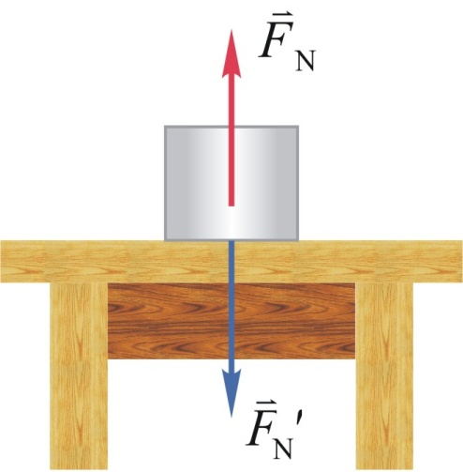
力学中常见的几种力:
1) 万有引力(gravitational force)
重力(gravity)
弹簧的弹性力
2) 弹性力(elastic force)
挤压引起的弹性力
绳子的拉力(L)
静摩擦力
3) 摩擦力(friction force)
滑动摩擦力
粘滞阻力: 流体之间存在相对运动时受到的摩擦力
Notes:
迄今为止，人类了解得最多的是电磁力，了解得最早但最少的是引力。

Slide 6
内力和外力
内力: 系统内质点间的相互作用力, 质点系内质点间的内力总是成对出现, 必有
外力: 系统外的物体对系统内任一质点的作用力
3. 质点系动量的时间变化率
对第i个质点
质点系动量
Notes:
注: 同一力对某一系统为外力, 而对另一系统则可能为内力.

Slide 7
4. 惯性系中的牛顿运动定律
1) 牛顿第一定律(惯性定律) (Newton’s First Law)
任何物体都保持静止或匀速直线运动状态, 直至其它物体所作用的力迫使它改变这种状态为止.
2) 牛顿第二定律 (Newton′s Second Law)
说明
1) 质点动力学基本方程
2) 是合外力
3) 加速度与合外力同向
4) 反映瞬时关系
5) 适用于惯性参考系
力的叠加原理: 几个力同时作用在一个物体上所产生的加速度a,等于各个力单独作用时所产生加速度的矢量和.

Slide 8
3) 牛顿第三定律 (Newton’s Third Law)
注: 1) 作用力和反作用力成对,同时存在.
2) 分别作用于两个物体上,不能抵消.
3) 属于同一种性质的力.
4) 物体静止或运动均适用.
解题步骤: 1) 确定研究对象, 对于物体系, 画出隔离图.
2) 进行受力分析, 画出示力图.
3) 建立坐标系.
4) 对各隔离体建立牛顿运动方程(分量式)
5) 解方程,进行文字运算,然后代入数据.

Slide 9
牛顿运动定律应用
例2-1 一艘质量为m的潜水艇,全部浸没水中,并由静止开始下沉.设浮力为F,水的阻力 f = kAv,式中A为潜水艇水平投影面积,k为常数.求潜水艇下沉速度与时间的关系.
解 以潜艇为研究对象,受力如图,
在地球系中建立如图坐标
F
O
由牛顿第二定律:
f
c
mg
+

Slide 10
讨论潜艇运动情况
极限速率(收尾速率)

Slide 11
类似处理: 跳伞运动员
有阻力的抛体运动下落
小球在粘滞流体中下落…
练习 已知当物体在粘性流体中运动速度不太大时, 受到流体的阻力与速度大小成正比, 方向与速度方向相反, 即 , 其中β 为由流体性质决定的常数. 今有一质量为m的物体, 在t = 0 时以初速v₀进入粘性流体, 设物体除受阻力外, 未受其它力作用. 试求某一时刻 t 物体的速度大小.
答案:
O
t

Slide 12
例2-2. 一质量为m的小球最初位于如图所示的A点,然后沿半径为r的光滑圆弧的内表面ADCB下滑.试求小球在C 处时的角速度和对圆弧表面的作用力.
解 取自然坐标系, 小球受力如图
①
②

Slide 13
由①式得
代入②式得
小球对圆弧的作用力为

Slide 14
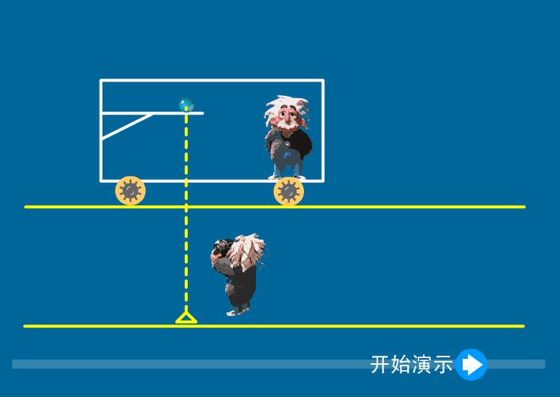
5. 非惯性系中的牛顿运动定律

Slide 15
惯性参照系与非惯性参照系
惯性参照系:牛顿定律成立的参考系。一切相对于惯性系作匀速直线运动的参考系也是惯性参照系。
非惯性参照系:相对于惯性系作加速运动的参考系。在非惯性参照系内牛顿定律不成立。

Slide 16
哪些参考系是惯性系呢？
只能靠实验来确定
相对已知惯性系匀速运动的参考系也是惯性系
目前惯性系的认识情况是
最好的惯性系： FK4系
是由1535个恒星平均静止位形作为基准的参考系
稍好点的惯性系： 太阳
一般工程上可用的惯性系 地球(地心或地面)

Slide 17
(1) 平动加速参考系中的惯性力
以加速度 相对于惯性系 平动的非惯性系
设想其中所有物体都受一虚拟力(惯性力)的作用
F₀
T
G
大小: 物体质量×非惯性系对惯性系的加速度
方向: 与非惯性系对惯性系的加速度方向相反
惯性力
性质: 不是真实的力, 无施力物体, 无反作用力.
实质: 物体的惯性在非惯性系中的表现

Slide 18
(1) 平动加速参考系中的惯性力
设：地面参考系为惯性系
火车参考系相对地面参考系加速平动
加速度为
质点在火车参考系中运动的加速度为
火车
地面

Slide 19
在地面参考系中可使用牛顿第二定律
（1）
变形
在火车参考系中形式上使用牛顿第二定律
（2）
火车
地面

Slide 20
分析：
1.我们认识的牛顿第二定律形式：
左边是合力 右边是质量乘加速度
合力是相互作用力之和
2. 非惯性系中
“合力” = 相互作用力之和+
3.在非惯性系中牛顿第二定律的形式为

Slide 21
3.在非惯性系中牛顿第二定律的形式为
式中
就是惯性力
因为是在平移非惯性系中引进的惯性力，
所以叫平移惯性力
惯性力是参考系加速运动引起的附加力，
本质上是物体惯性的体现。
它不是物体间的
相互作用，
没有反作用力，
但有真实的效果。

Slide 22
例2-3 升降电梯相对于地面以加速度a 铅直向上运动.电梯中有一轻滑轮绕一轻绳,绳两端悬挂质量分别为m₁和m₂的重物(m₁>m₂ ).求: (1) 物体相对于电梯的加速度; (2) 绳子的张力.
以电梯为参考系对两物作受力分析如图
解 设所求加速度为a_{r} ,
T
T

Slide 23
(2) 转动动加速参考系中的惯性力
(A)惯性离心力(相对圆盘静止）
以地面为参照系：
z
ω
以转盘为参照系：
f_{s}
m
F_{i}
O
r
则物体的惯性离心力为

